Slide 1

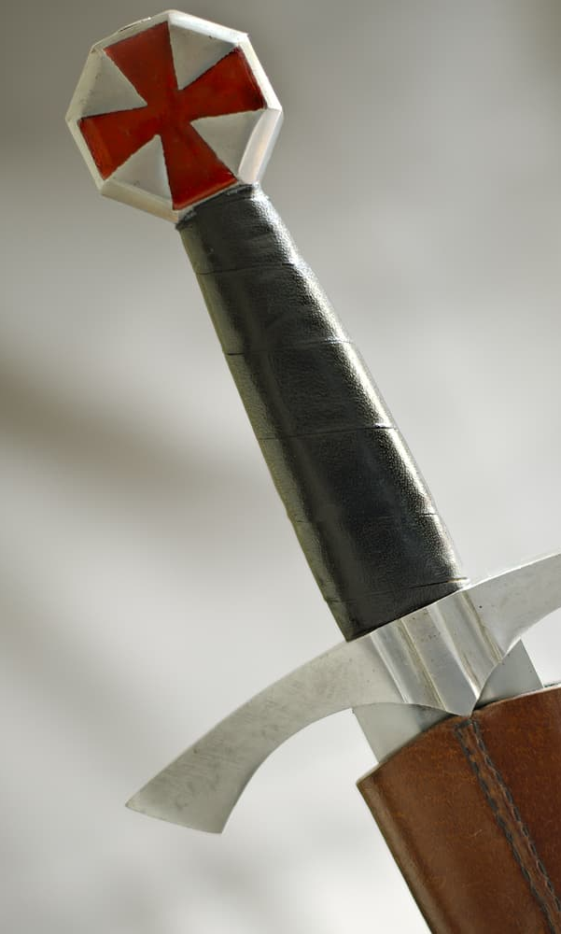
Louis IX et les croisades

Slide 2


Slide 3
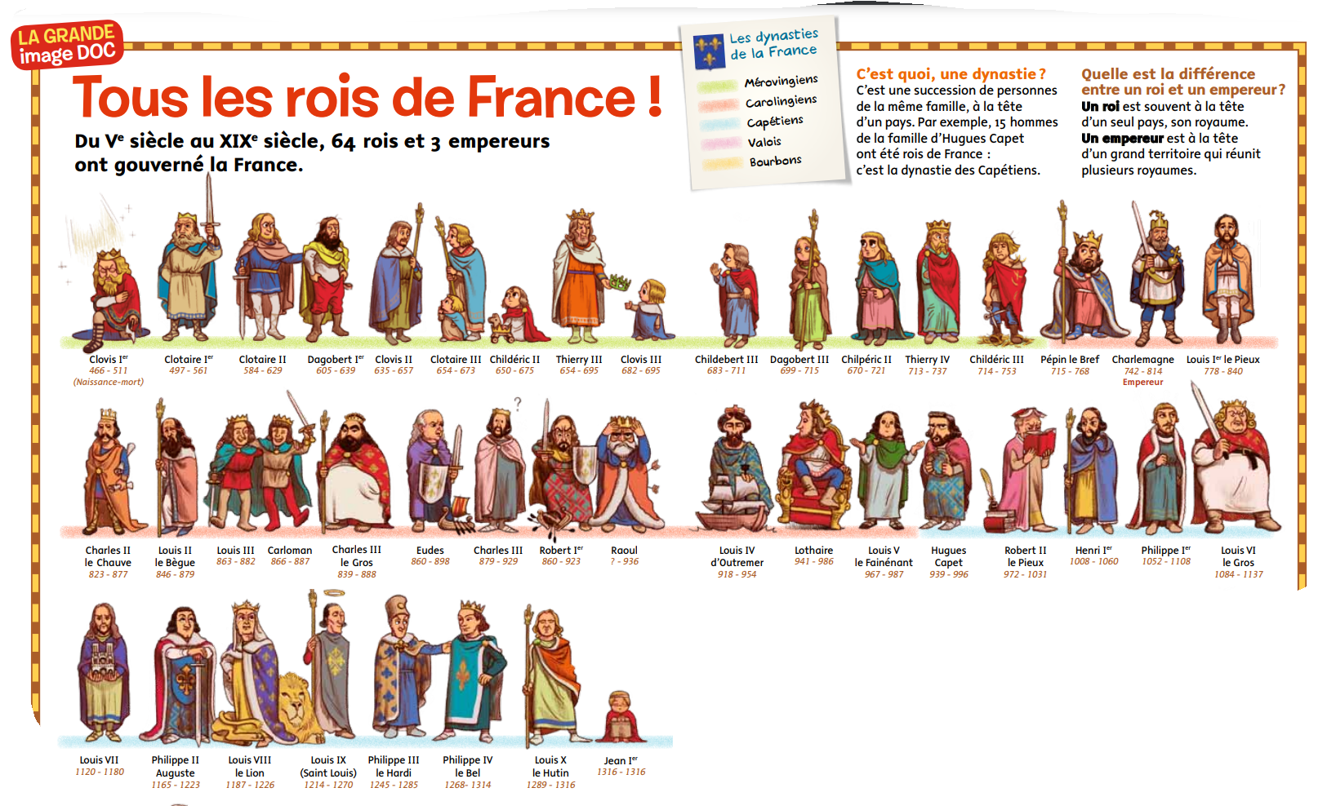
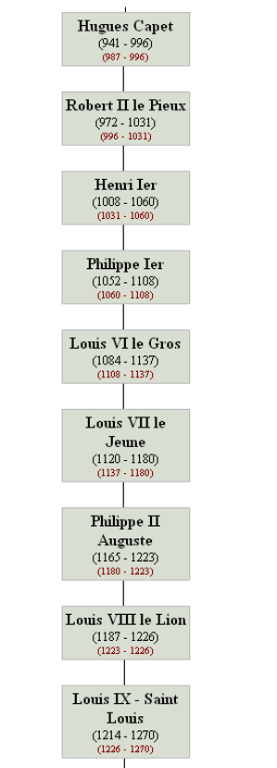

Slide 4
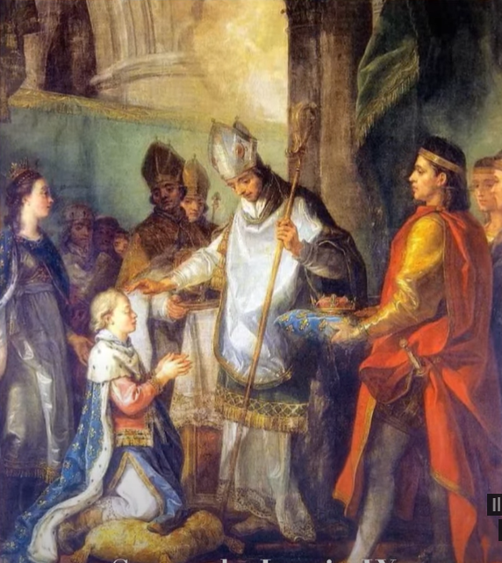
Sacré roi à 12 ans
À la cathédrale de Reims (comme Clovis)
Il est trop jeune ppur régner, c’est donc
Sa mère Blanche de Castille qui règne
En attendant = la régence

Slide 5
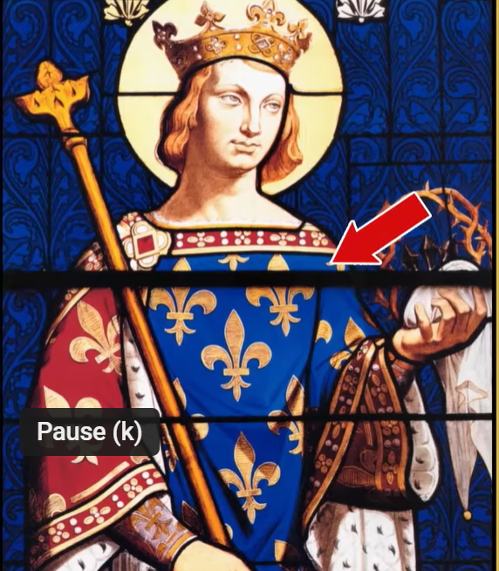
Saint Louis est un roi très pieux (très croyant en la religion chrétienne)
il est représenté avec sa couronne,
Son sceptre
Sa tunique bleue royale
L’auréole

Slide 6
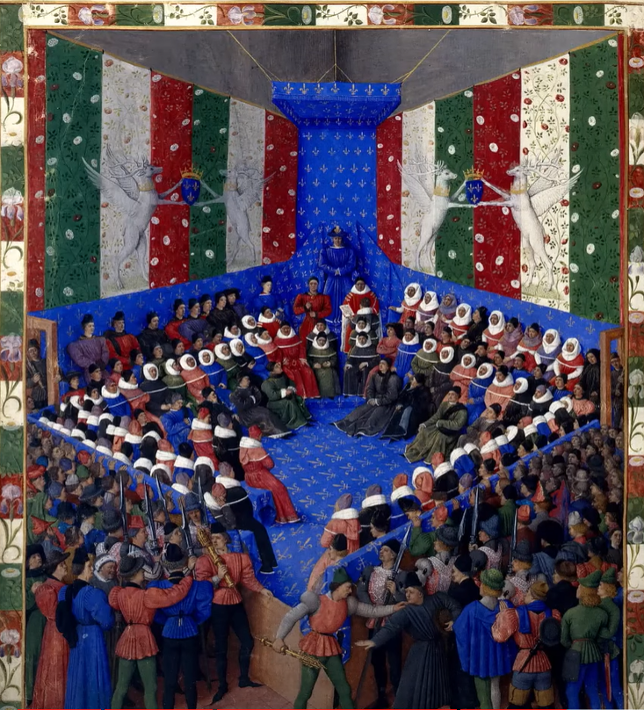
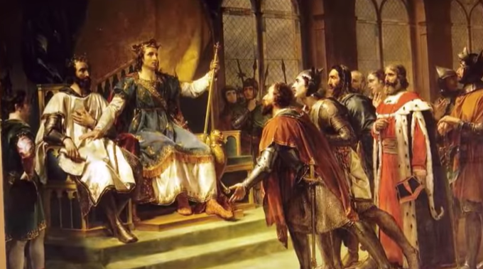
Il croit en la justice et la paix.
Pour la justice :
Le parlement : assemvléée pour rendre justice en son nom
Pour la paix : il signe un traité de paix avec le roi d’Espagne et plus tard le roi d’Angleterre.

Slide 7
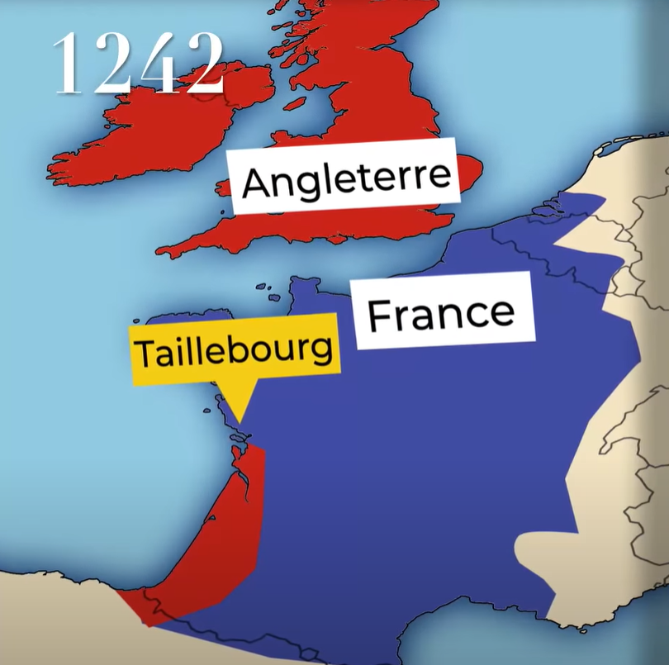
A l’époque, l’Angleterre convoite les Terres françaises. Quelques seigneurs se rebellent contre le roi de France et s’allient avec le Roi d’Angleterre, Henri III. Mais Louis IX arrive à récupérer des terres grâce à la batailler de Taillebourg.

Slide 8

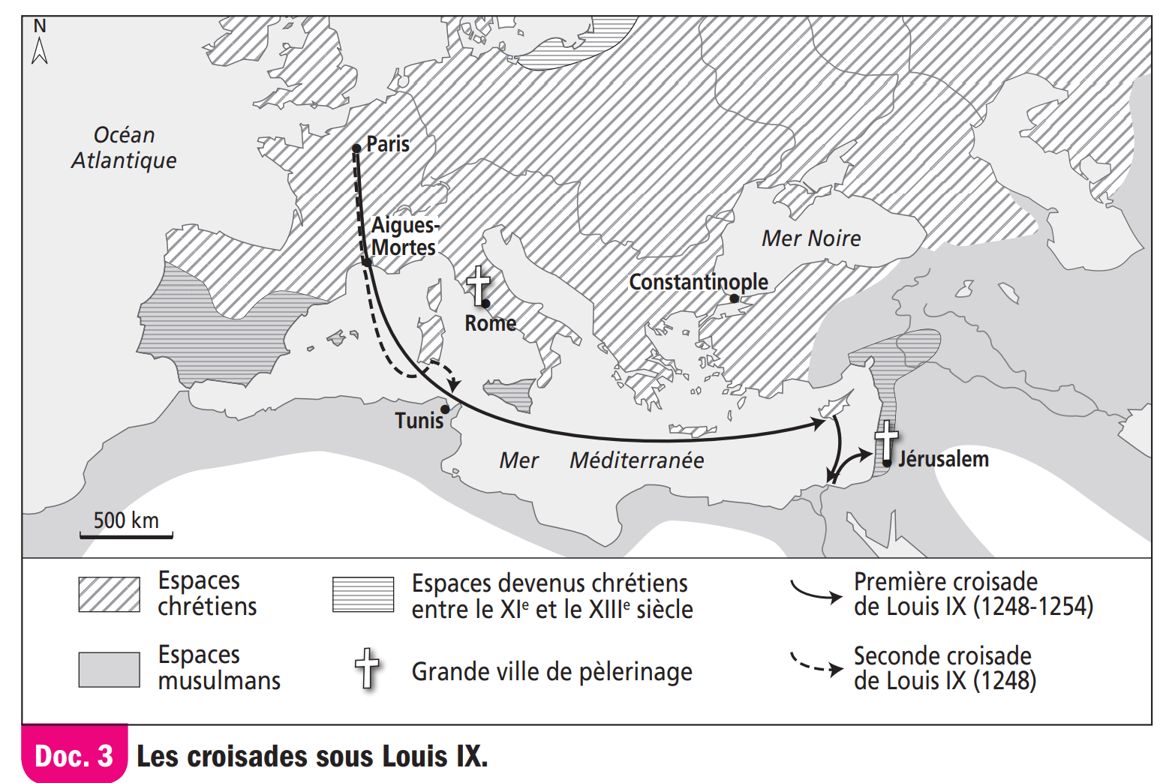
Un jour, Saint Louis jure de partir en croisades s’il guérit d’une lourde maladie. Ce fut le cas.
Les croisades ont pour but de défendre les lieux saints de la chrétienté, notamment la ville de Jérusalem (ville où a vécu JC). Les musulmans convoitent aussi ces terres.
Il fait construire un port à Aigues Mortes pour cela et embarque une grande armée.
Il est obligé de rentrr après 6ans d’absence car sa mère meurt.
Il y retourne une deuxième fois car la terre sainte est de nouveau menacée par les musulmans.
Ils veulent s’emparer de Tunis, mais le roi saint Louis y meurt en 1270.

